Slide 1
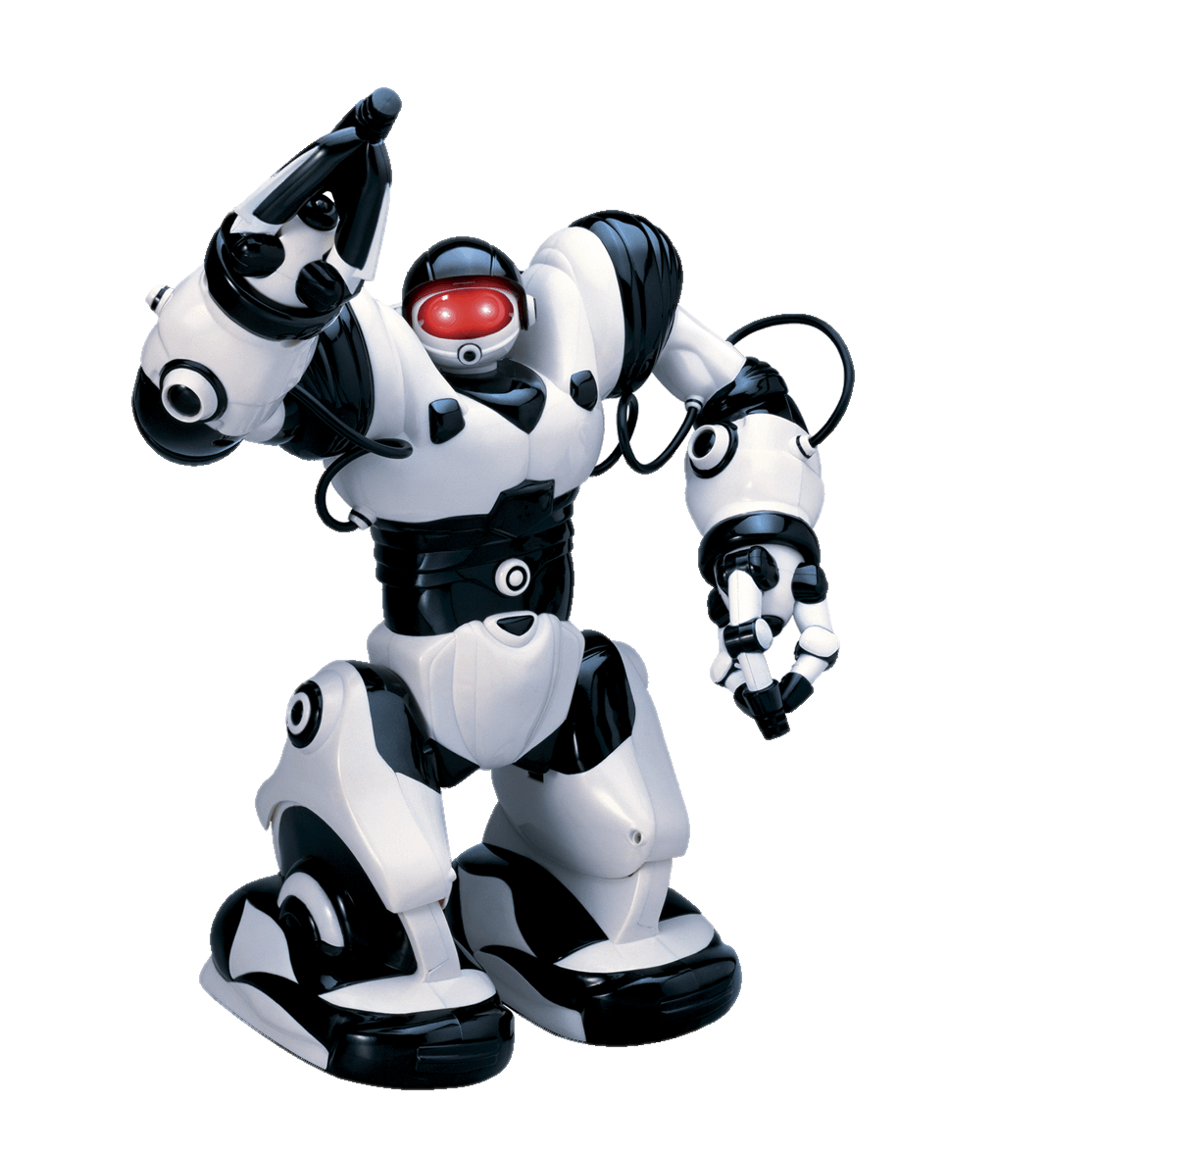
Control de un robot caminante con un dispositivo remoto
Pau Cadens
Marko Peshevski
PRDM-ROVI 2016

Slide 2
Índice
Introducción
Objetivos
Desarrollo
Resultados
Conclusiones
Cosas aprendidas

Slide 3
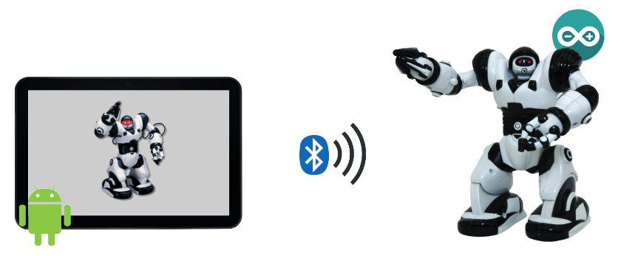
Introducción
Desarrollo de una aplicación para dispositivos móviles que permite controlar el robot humanoide RoboSapien
Comunicación por Bluetooth

Slide 4
Objetivos
Conseguir controlar el robot desde un dispositivo móvil con Android
Mediante una interfaz de usuario sencilla, con botones
A ser posible, utilizando los sensores del dispositivo móvil

Slide 5
Desarrollo
Control de un robot caminante (RoboSapien), mediante Bluetooth desde un dispositivo móvil (Android)
La interfaz Bluetooth – robot se hace con un Arduino
Modificación al robot
Se “inyectan” las señales de control del robot directamente en el circuito desde la placa Arduino
Las señales “inyectadas” son las mismas señales que las del mando a distancia del robot

Slide 6
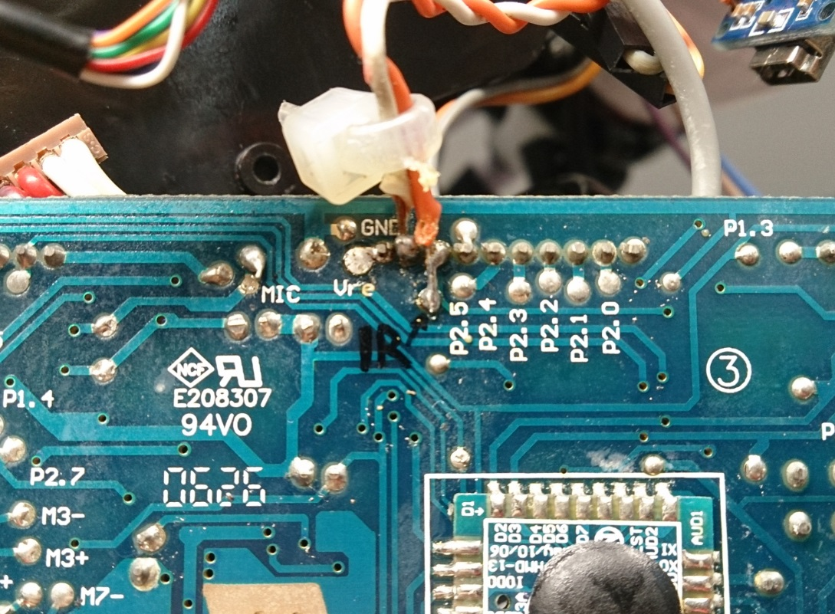
Modificaciones al robot
Para poder “inyectar” las señales hace falta unir la masa del Arduino y la de la placa del robot, y conectar otra salida más

Slide 7
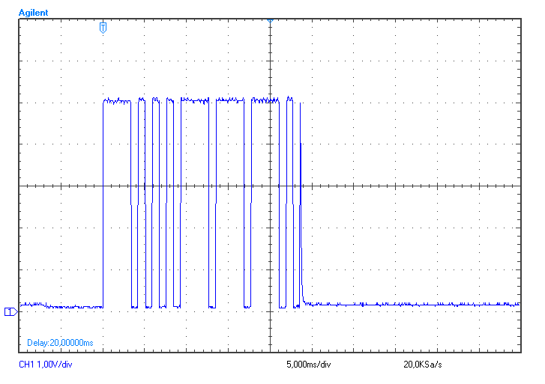
Señales de control
Éstas se pueden capturar desde el mando a distancia con un osciloscopio, por ejemplo la señal de Stop:

Slide 8
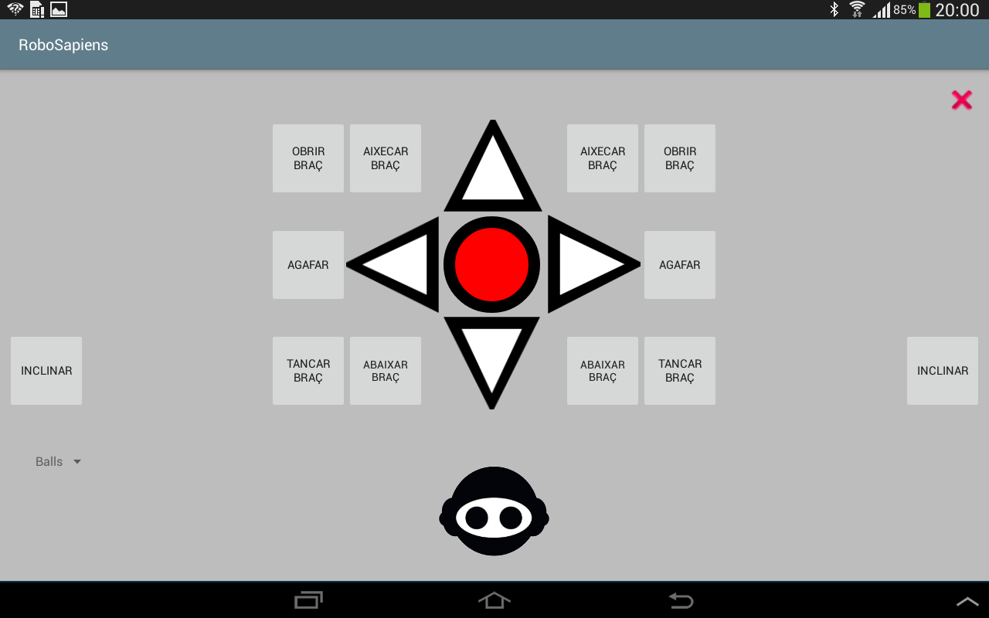
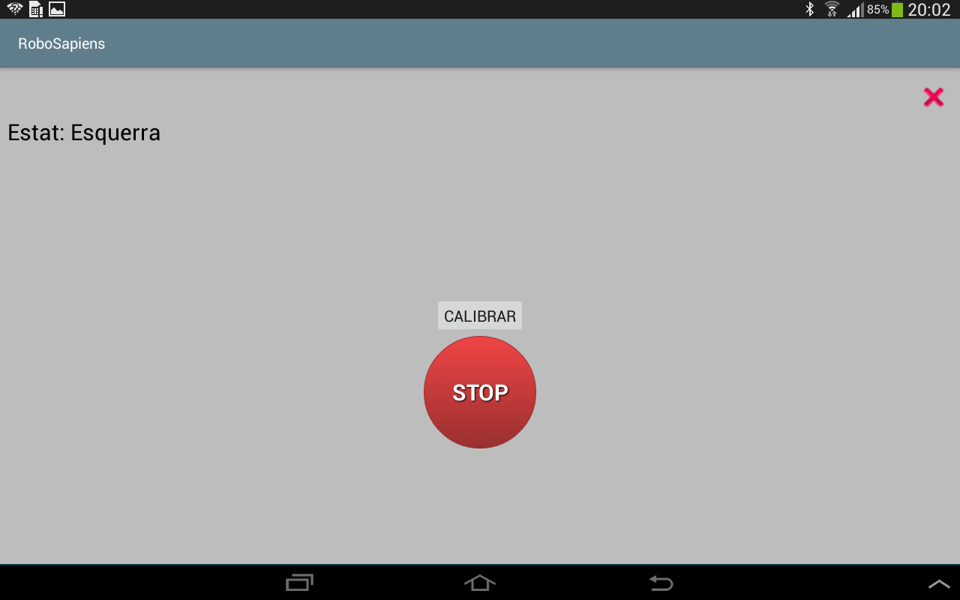
Resultados
Se ha desarrollado la aplicación Android para controlar el robot
Interfaz botones
Interfaz sensores

Slide 9
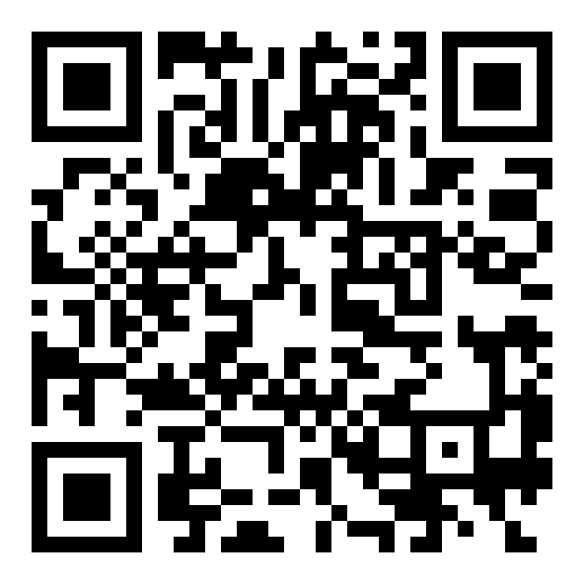
Demostración

Slide 10
Conclusiones
Por el método de comunicación escogido se requiere de una modificación al hardware del robot. Habría sido un tanto más complicado hacerlo sin modificaciones
La modificación requiere un poco de investigación para descubrir qué señales son las importantes en una placa desconocida
Existe mucha documentación respecto al robot en Internet y en literatura
Android facilita mucho el desarrollo de aplicaciones, con multitud de documentación

Slide 11
Cosas aprendidas
Programación de aplicaciones Android mediante Android Studio
Utilización de comunicaciones Bluetooth con un microcontrolador sencillo, de bajo coste
Cálculo de la orientación del dispositivo móvil accediendo a los sensores integrados (giróscopo y acelerómetro)

Slide 12
Gracias por vuestra atención ¿Dudas/preguntas?

